Slide 1
进度报告
Apes and Middleware

Slide 2
进展
困难
计划

Slide 3
进展
困难
计划

Slide 4
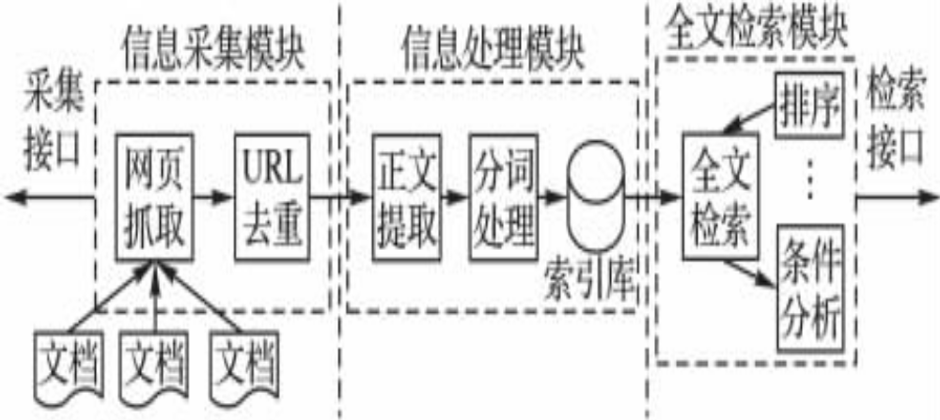
进展
总体框架：

Slide 5
1.分析网页：
进展
http://www.qunar.com/（去哪网首页）
http://flight.qunar.com/（机票）
http://piao.qunar.com/（门票）
http://travel.qunar.com/（攻略）
。。。。。。
http://piao.qunar.com/ticket/detail_10730.html（景点介绍）
http://travel.qunar.com/travelbook/list.htm（攻略库）
http://travel.qunar.com/place/（目的地）
完成了从景点介绍网页抓取价格和景点名称，景点图片的部分。
http://travel.qunar.com/p-cs300188-sanya-xianlu（具体线路）
。
。
。

Slide 6
2.设计代码结构：
进展
确定起始网
页
查找url链接，
加入url.txt
使用深度优先遍历，查找出景点介绍的网页并下载源码
建立TCP连接，遍历起始网页，查找url
使用正则表达式匹配出前面为：http://piao.qunar.com/ticket/detail的网页
下载网页中的景点图片，并在index.txt文件中写入文件夹和景点名字的对应关系
检索网页中的价格，
名称写入一个.txt文件

Slide 7
进展
部分代码介绍：
1.TCP的sock编程与HTTP的GET请求：
a.建立sock
SOCKET sock = socket( AF_INET, SOCK_STREAM, IPPROTO_TCP);
b.建立服务器地址
SOCKADDR_IN sa; sa.sin_family = AF_INET; sa.sin_port = htons( 80 ); memcpy( &sa.sin_addr, hp->h_addr, 4 );
c.要发送的内容（GET请求）
string request = "GET " + resource + " HTTP/1.1\r\nHost:" + host + "\r\nConnection:Close\r\n\r\n";
d.发送和接收数据
send( sock, request.c_str(), request.size(), 0 )
recv(sock, pageBuf+bytesRead, m_nContentLength-bytesRead, 0)

Slide 8
进展
部分代码介绍：
2.基于标签的正文提取
a.提取URL，假设htmlResponse为
<a href="http://piao.qunar.com" target="_blank">去哪网</a>
const char *p= htmlResponse.c_str();
char *tag="href=\"";
const char *pos = strstr( p, tag ); //pos指向链接的开始
pos +=strlen(tag);//此时移动pos，指向http开头
const char * nextQ = strstr( pos, "\"" );//指向链接的末尾
sscanf( pos, "%[^\"]", url);
//正则匹配，得到http://piao.qunar.com

Slide 9
进展
部分代码介绍：
2.基于标签的正文提取
b.提取图片URL， 假设htmlResponse为
<img src="http://img1.qunarzz.com/water.jpg_300x300_ee5f911c.jpg">
const char *p= htmlResponse.c_str();
tag ="<img "; //图像标签
const char* att1= "src=\"";
const char *pos0 = strstr( p, tag );//pos0指向<img 开头
pos0 += strlen( tag ); //此时pos0指向<img 的末尾后一格
pos = strstr( pos0, att1)+strlen(att1); //pos指向img链接的开始
const char * nextQ = strstr( pos, "\"" );//指向img链接的末尾
sscanf( pos, "%[^\"]", url);
//正则匹配，得到http://img1.qunarzz.com/water.jpg_300x300_ee5f911c.jpg
其它需要爬取的内容也是类似的方法，如标题，价格

Slide 10
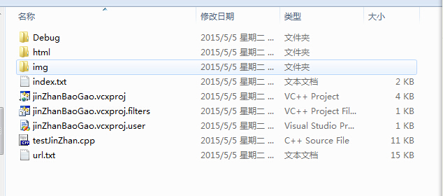
目前成果
进展
生成文件有html,img文件和index,url文本

Slide 11
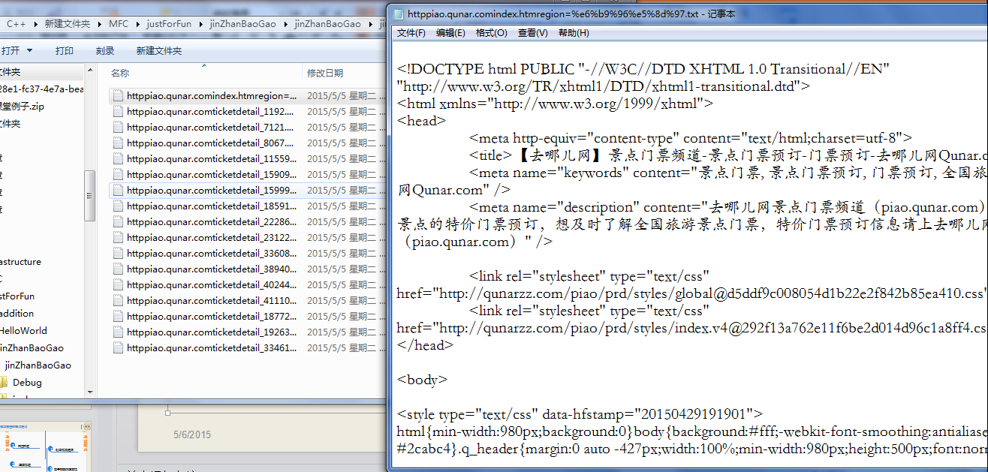
这是html文件夹，保存的是爬取的网页源代码

Slide 12
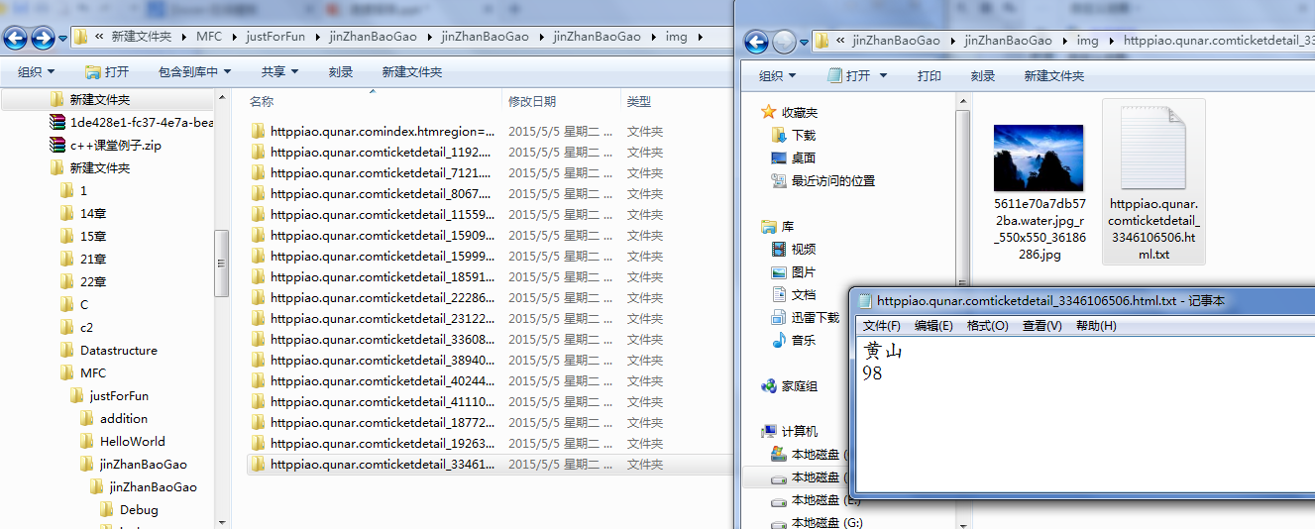
这是img文件夹，保存的是爬取的图片以及标题和价格

Slide 13
进展
困难
计划

Slide 14

上次选题报告的重点难点
选题重点
选题难点
1
网页抓取
1
利用爬虫程序
2
正文提取
2
基于标签的正文提 取

Slide 15
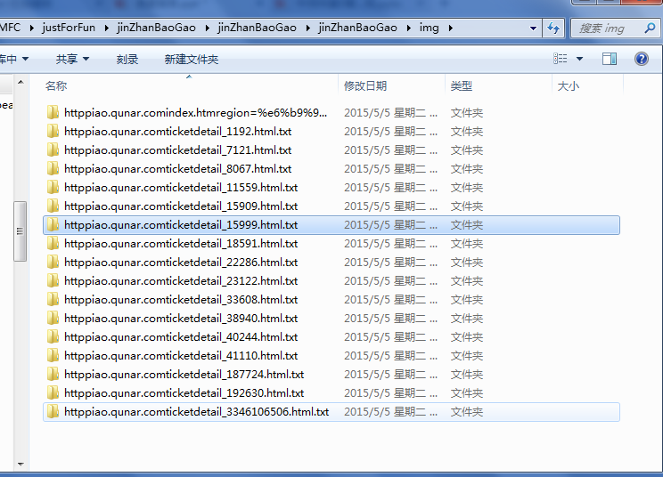
遇到的困难和解决方案
1.对同一网页有多个链接，导致重复爬取
httppiao.qunar.comticketdetail_15999.html.txt，对于这个img里的文件夹，会有类似的，其实爬取对象是一样的httppiao.qunar.comticketdetail_15999.html.txt_2

Slide 16
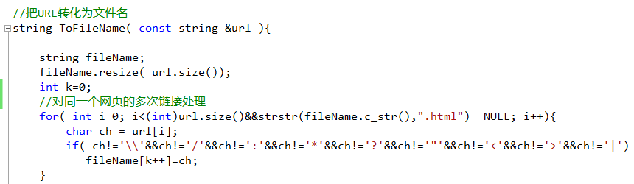
遇到的困难和解决方案
针对1的解决方案：
在for循环里，添加一个判定条件
&&strstr(fileName.c_str(),".html")==NULL;
这是因为每个图片的链接地址是一样的，因此只要取.html前的url就行的。

Slide 17
遇到的困难和解决方案
2.筛选网页问题
用标签的查找方法，会找出网页中所有的href=" "的链接，但是我们只需要景点介绍的网页
（类似于http://piao.qunar.com/ticket/detail_10730.html），
因此会找到很多无关的链接，如
<href="http://qunarzz.com/piao/prd/styles/global@d5ddf9c008054d1b22e2f842b85ea410.css" />

Slide 18
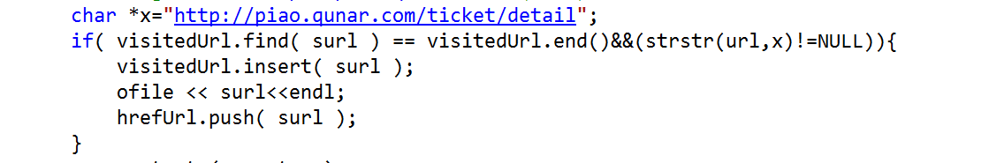
遇到的困难和解决方案
针对2的解决方案：在把网页加入在链接队列中时，用(strstr(url,x)!=NULL)判断一下是否是含有http://piao.qunar.com/ticket/detail，因为景点介绍的网页都是以http://piao.qunar.com/ticket/detail开头的。

Slide 19
遇到未解决的困难
1.数据的存储问题：存在数据库还是文件中。
2.前台程序的设计问题：做成一个网页或者应用程序。
3.如何封装成中间件：现在起始网页和标签都是固定的，关于景点的，应该封装成一个函数，让起始网页和标签作为变量，从前台应用程序传入，这样才做成了一个Web全文检索中间件。

Slide 20
进展
困难
计划

Slide 21
计划：
1.完善抓取的内容：实现抓取景点介绍和旅游攻略。
2.对代码进行优化和封装：封装成一个可供调用的函数。
3.开发前台应用程序：证明中间件的可用性和正确性。
4.总结开发经验和反思存在的问题，编写总结文档：

Slide 22
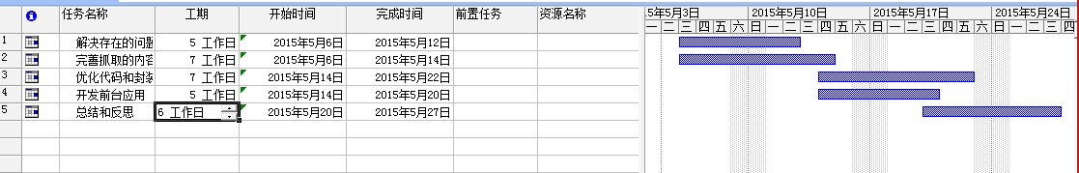
计划时间安排：

Slide 23
谢谢
观赏

